Slide 1
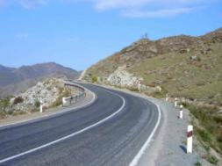
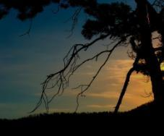
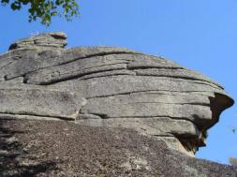
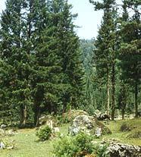
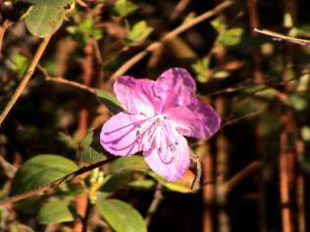
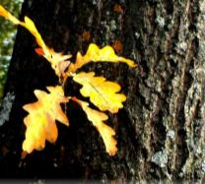
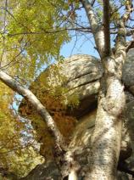
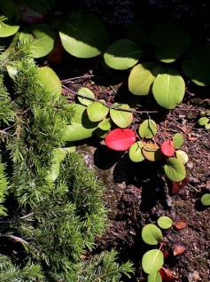
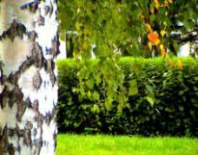
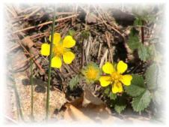
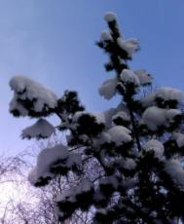
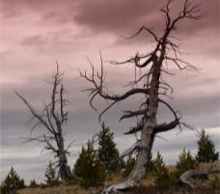
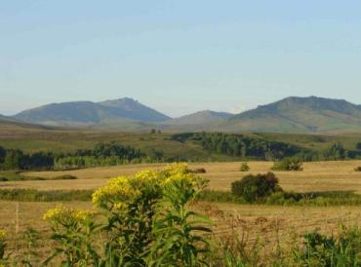
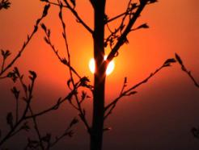
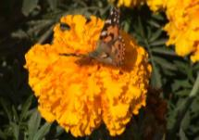
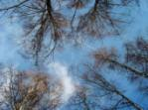
КЛИМАТ АЛТАЙСКОГО КРАЯ

Slide 2
МОЙ РОДНОЙ АЛТАЙСКИЙ КРАЙ!
М
Г
О
Е
Л
Т
Е
О
Р
О

Slide 3
МОЙ РОДНОЙ АЛТАЙСКИЙ КРАЙ!
МЕТЕОРОЛОГ

Slide 4
ПОСТРОЕНИЕ ГРАФИКА ХОДА ТЕМПЕРАТУРЫ В СВОЕЙ МЕСТНОСТИ
18.12.13
УРОК – ПРАКТИКУМ
за сутки;
за месяц;
за год.

Slide 5
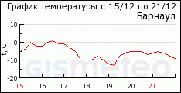
ИНТЕРНЕТ - САЙТЫ
http://www.gismeteo.ru/city/hourly/4720/
http://www.gismeteo.ru/diary/5178/2013/11/
http://teplodomus.ru/statistics/temperature/22/

Slide 6
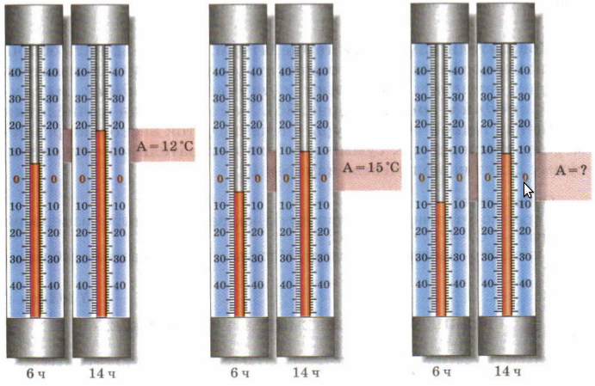
ОСНОВНЫЕ КЛИМАТИЧЕСКИЕ ПОКАЗАТЕЛИ
Средняя t°C;
Количество и режим осадков;
Воздушные массы;
Амплитуда t°C.

Slide 7
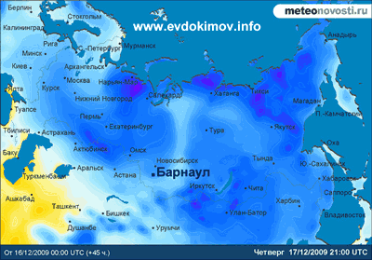
http://www.gismeteo.ru/city/hourly/4720/

Slide 8
http://www.gismeteo.ru/diary/5178/2013/11/

Slide 10
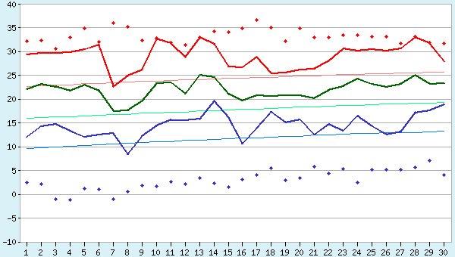
Домашнее задание
§7 (учебник ГАК)
Используя ссылку, постройте график годового хода температуры воздуха в г. Барнауле за 2012 год. Вычислите среднегодовую t°C и амплитуду.
http://teplodomus.ru/statistics/temperature/22/

Slide 11
СПАСИБО ЗА ОТЛИЧНУЮ РАБОТУ НА УРОКЕ!!!!!

